Slide 1
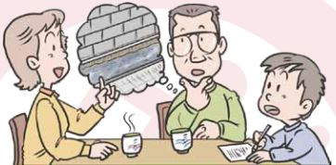
防災マップを作ろう！-人に聞く編
まわりの人に聞いて情報を集める！
お父さんやお母さんに、仕事に行くとき、買い物に行くとき、気づいた危険ポイント・安全ポイントがないか、聞いてみる。

